Slide 1
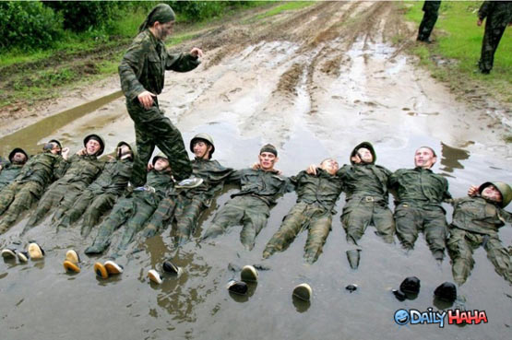
จากสะพาน จุดประสงค์ไปสู่ประโยคใจความสำคัญ
ดร.ริก กริฟฟิท • สิงคโปร์ ไบเบิล คอลเลช • BibleStudyDownloads.org

Slide 2
กระบวนการเตรียมพร้อมการเทศนาอรรถาธิบาย
27-28, 251
ทดสอบ
บนกระดาษเติมคำตอบลงในช่องว่าง 13 ช่อง ด้านล่าง
พระคำ
คำเทศนา
สมอง
สะพาน จุดประสงค์
ซีพีที
หัวใจ
ซีพีเอส
โครง
กระดูก
โครง
ศึกษา
เนื้อ
เทศน์
Notes:
Do your own work and from memory without looking at your notes; if you have time, add Robinson's 10 steps too!

Slide 3
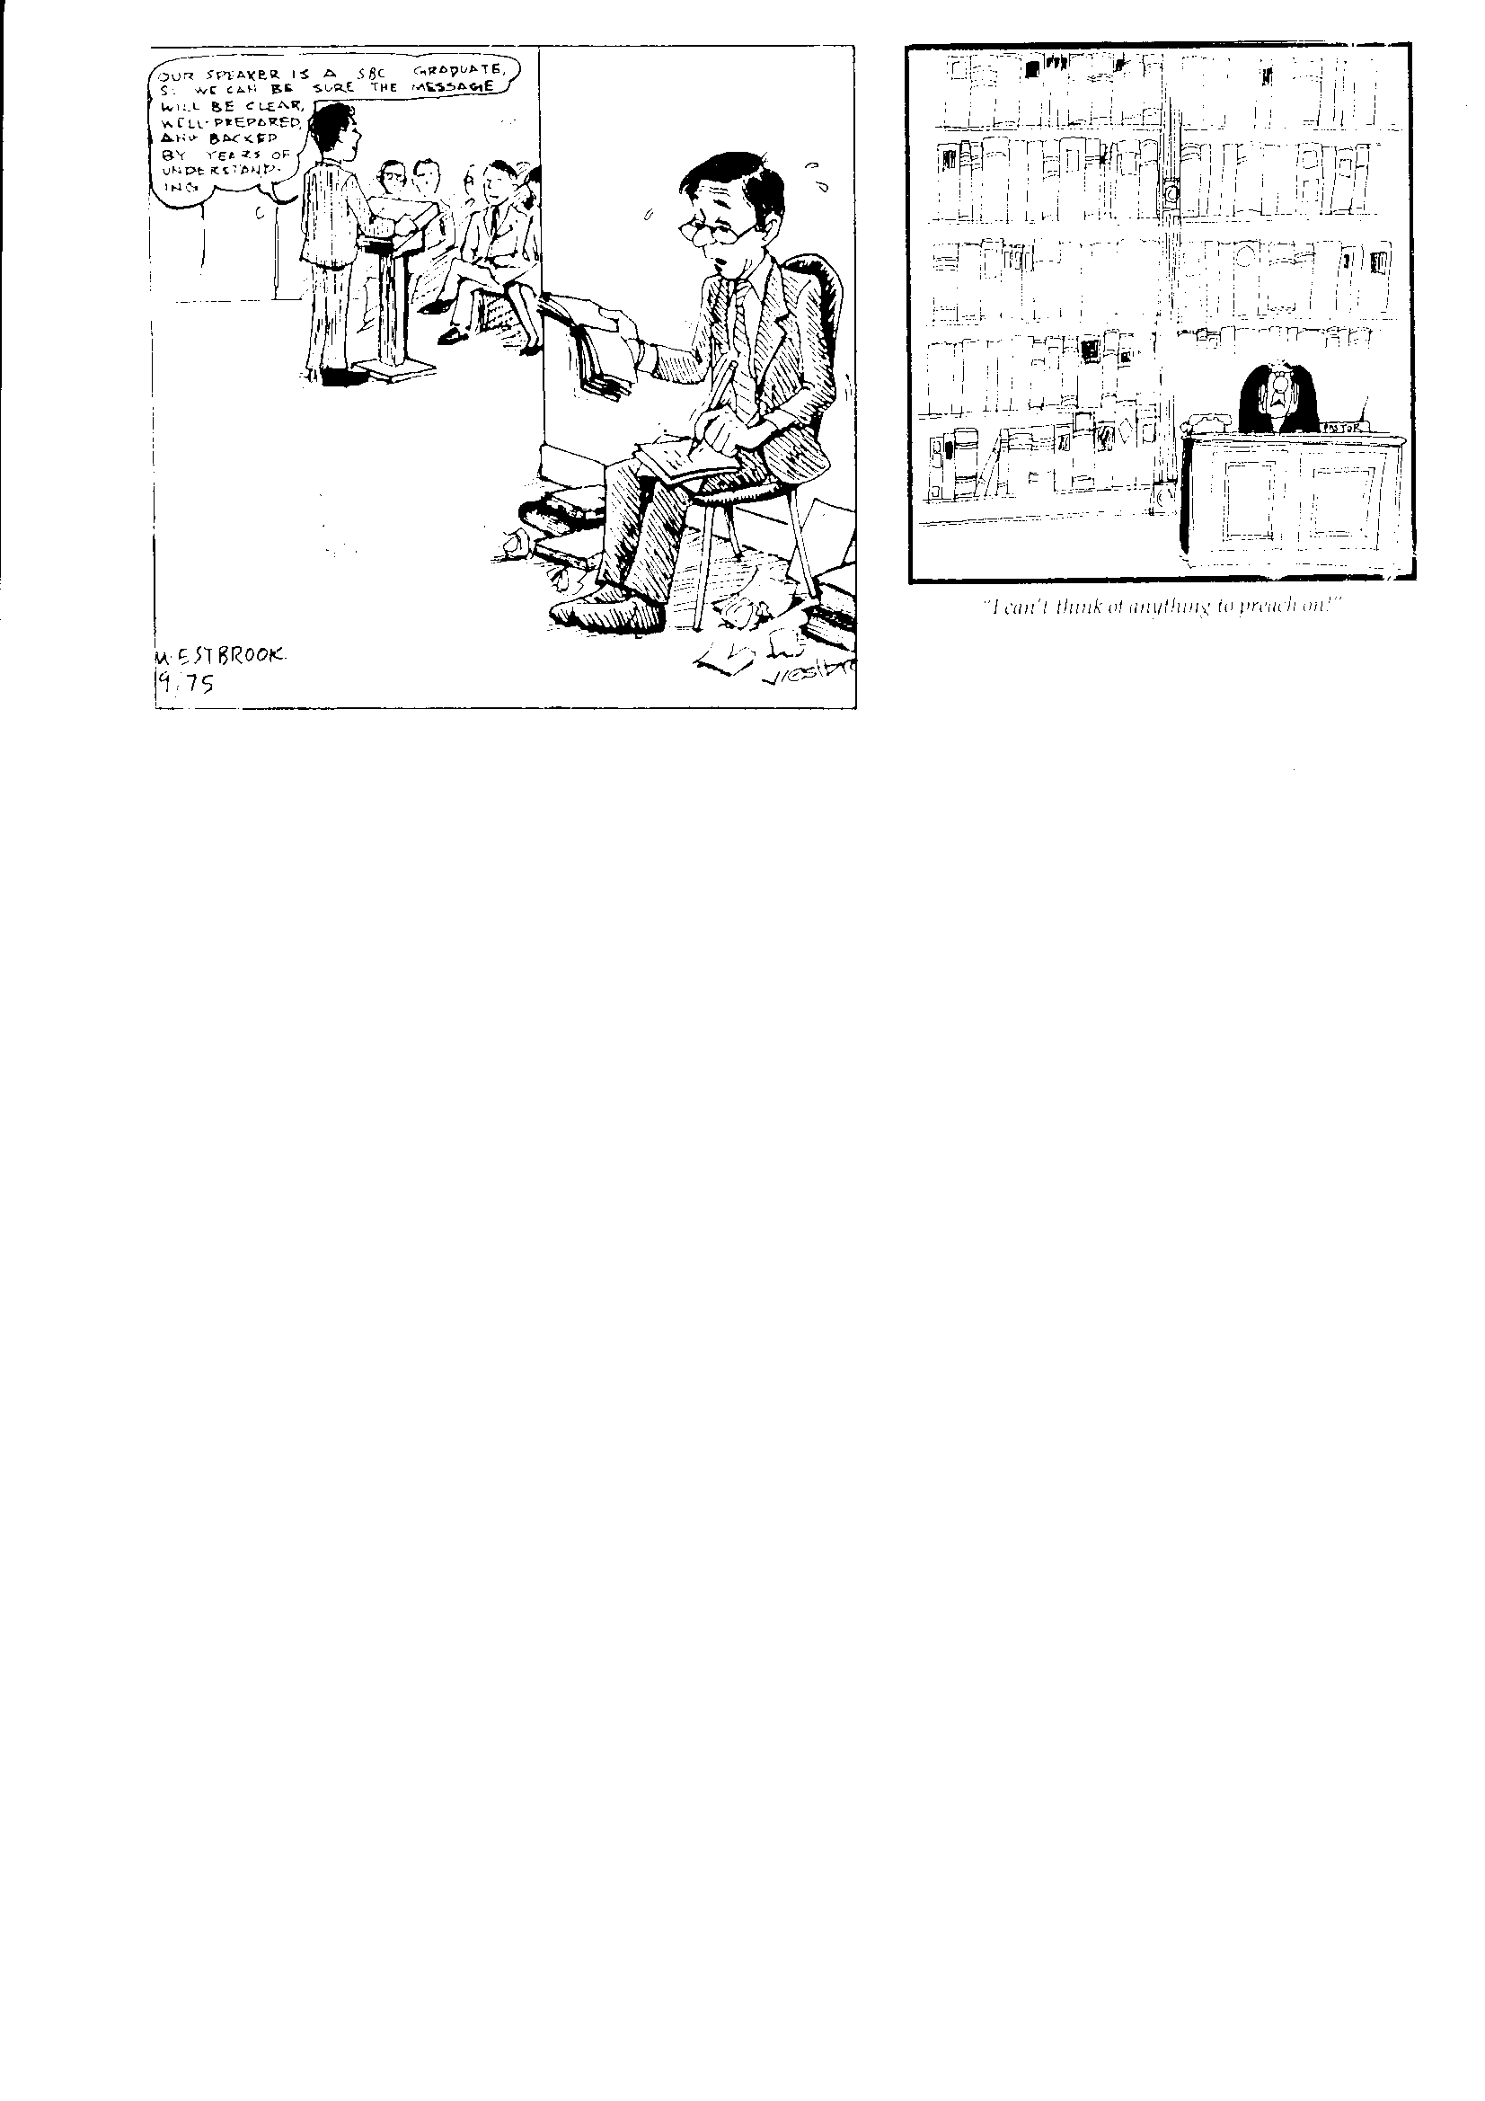
รู้เป้าหมาย
ของคุณ!
ผู้เทศนาของเราในวันนี้เป็นบัณฑิตของ SBC ดังนั้นเราจึงมั่นใจได้ว่าคำเทศนาของเขาจะมีความชัดเจนพร้อมและมาจากคนที่มีประสบการณ์หลายปี

Slide 4
27-28, 251
กระบวนการเตรียมพร้อมการเทศนาอรรถาธิบาย
ตามแบบอย่างจากหนังสือของ ราเมจ ริชาร์ด, การเตรียมคำเทศนาอรรถาธิบาย
พระคำ
คำเทศนา
การตอบสนองจากผู้ฟัง5ประการ
สมอง
4 คำถามเพื่อ
ต่อยอด
สามประการ
สะพาน จุดประสงค์
3.2 ข้อสรุปจาก
อรรถาธิบาย
ซีพีที
หัวใจ
ซีพีเอส
6 ข้อสรุปเพื่อเทศน์
7 โครงเทศน์
8 ความชัดเจน
9 การเริ่ม/
การสรุป
3.1 โครง
อรรถาธิบาย
โครง
กระดูก
โครง
2 วิเคราะห์พระคำ
ศึกษา
เนื้อ
เทศน์
10 MSS &
เทศน์
1 เลือกข้อพระคำ
ตัวอักษรสีขาวแสดง10ขั้นตอนนำมาจาก ฮัดดัน โรบินสัน, การเทศนาตามพระคัมภีร์ (หมายเหตุ, 105)
Notes:
4
Cover steps 1-3 on page 27

Slide 5
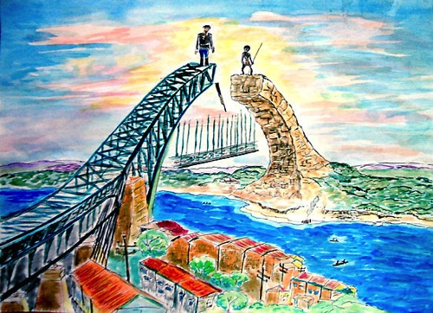
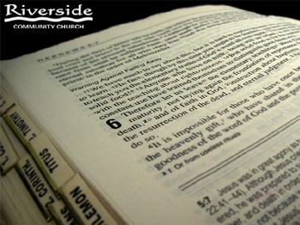
ทบทวนความหมาย
40
ขั้นตอนที่ 3: ข้อสรุปจากอรรถาธิบาย (ซีพีที) สรุปข้อความของพระคำให้กับผู้ฟังในพระคัมภีร์
ขั้นตอนที่ 4: วัตถุประสงค์ของบทเทศนา (การตอบสนองจากผู้ฟัง) คือการเปลี่ยนแปลงพฤติกรรมที่คุณต้องการในผู้ฟังซึ่งเป็นผลมาจากการเทศนาโครงเทศน์หลัก ของคุณ
ขั้นตอนที่ 5: หัวข้อของคำเทศนา(ซีพีเอส) สรุปคำเทศนาให้กับผู้ฟังปัจจุบัน
Notes:
11.5

Slide 6

40
ตัวอย่างวัตถุประสงค์ของคำเทศนา
“ผู้ฟังจะ...”
รู้
รู้ซึก
กระทำ
• "ขอบคุณและชื่นชมคุณแม่ของพวกเขาสำหรับงานรับใช้ที่พวกมีในชีวิตของเขา"
(p. 86)
• "ยินดีทำงานที่ต่ำต้อยเพื่อผู้อื่น" (p. 148)
การตอบสนองจากผู้ฟัง

Slide 7
40
ตัวอย่างวัตถุประสงค์ของคำเทศนา
“ผู้ฟังจะ...”
รู้
รู้ซึก
กระทำ
• “เห็นความสำคัญของ ภารกิจของพระเจ้า และจะถวายตัวกับการรับใช้เพื่อที่จะให้ พระมหาบัญชาสำเร็จ”
(p. 156)
การตอบสนองจากผู้ฟัง

Slide 8
40
ตัวอย่างวัตถุประสงค์ของคำเทศนา
“ผู้ฟังจะ...”
รู้
รู้ซึก
กระทำ
• " กำจัดตนเองจากอิทธิพลอธรรมที่ทำลายชีวิตฝ่ายวิญญาณของตัวเองและในที่สุดก็ของคริสตจักร" (p. 170)
การตอบสนองจากผู้ฟัง

Slide 9
40
ตัวอย่างวัตถุประสงค์ของคำเทศนา
นหม. 5: “ผู้ฟังจะ...”
รู้
รู้ซึก
กระทำ
• "แสดงความเห็นอกเห็นใจกับคนยากจนแทนความโลภ"
• "เห็นความเมตตาของพระเจ้าผ่านผู้อื่นหากพวกเขายากจนและเลียนแบบความเห็นอกเห็นใจของพระเจ้าต่อคนยากจนหากพวกเขาร่ำรวย "
การตอบสนองจากผู้ฟัง

Slide 10
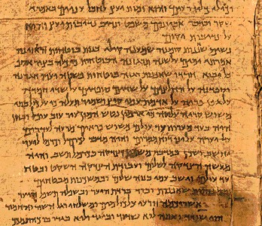
ความแตกต่างแนวคิด
40
เรื่อง
พระคำ
คำเทศน์
ลำดับ
ลำดับแรก
ลำดับที่สอง
สถานที่
ห้องเรียน
ธรรมมาส
ขั้นตอน
การสังเกต/
การตีความ
หลักการ/
การประยุกต์ใช้
สิ่งที่ต้องดู
ความถูกต้อง
การสื่อสาร

Slide 11
ความแตกต่างแนวคิด
40
เรื่อง
พระคำ
คำเทศน์
แบบฟอร์ม
Z₁-X-Z₂-Y
คำขวัญ
ระยะเวลา
2-3 บรรทัด
1-2 บรรทัด
เค้าโครง
ตามลำดับ
ตรรกะ
ให้
อ่าน
ฟัง

Slide 12
ความแตกต่างแนวคิด
40
เรื่อง
พระคำ
คำเทศน์
ผุ้ฟัง
จำกัดด้วย
เวลา
ทันเวลา
กาล
อดีต
ปัจจุบัน
อารมณ์
บอกเล่า
คำสั่ง
คน
คนที่สาม
คนที่หนึ่ง
หรือสอง

Slide 13
ความแตกต่างแนวคิด
40
เรื่อง
พระคำ
คำเทศน์
คำถาม
จากพระเจ้า
สู่พวกเขา
จากพรเจ้า
สู่พวกเรา
ดั้งเดิม
ปัจจุบัน
ความ
ต้องการ
จุดโฟกัส
เกี่ยวกับ
ใจความ
เกี่ยวกับ
วัฒนธรรม
จุดประสงค์
สรุป
สื่อสาร

Slide 14
เปรียบเทียบแนวคิด
40
การตีความแนวคิด (CPT) & หัวใจของคำเทศนา(CPS):
• ประโยคที่ประทานเป็นผู้กระทำ
• ประโยค เต็ม
• ใช้กับ Z1s ที่คู่กัน และ คำถาม
• มีพระคำทั้งตอน
Notes:
11.14

Slide 15

โครงอรรถาธิบาย(EO) สู่
โครงเทศน์(HO) ตัวอย่าง
40
หน้าที่ 32: พระเจ้าผู้ทรงเป็นป้อมปราการ (ลูเทอร์)
หน้าที่ 34c-d: มธ. 18:15-20 (วินัย)
หน้าที่ 46: สดุดี 23 (การดูแลของพระเจ้า)
หน้าที่ 116: เนหะมีย์ 1 (พระเจ้าอธิปไตย)
หน้าที่ 153: ยอห์น 13 (ความรัก)
หน้าที่ 178: เอษรา 9 (การแต่งงานระหว่างสองตระกูล)
หน้าที่ 262: 2 พงศ์กษัตริย์ 5 (นาอามาน)

Slide 16
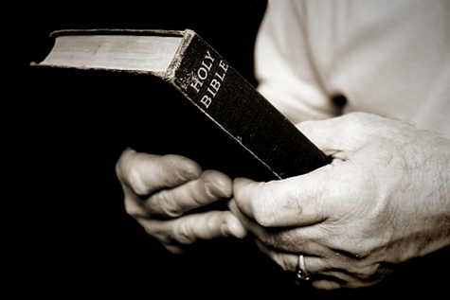
ทำอย่างไรจึงจะทำให้เกิดความคิดที่ดี
40
แนวคิดโฮมิเลติกส์ (การเทศนา) ควร…
• ชัดเจน
• กระชับ
• จับใจ
• มีความสร้างสรรค์
แจฟฟรี่ อาร์เทอร์, กอเดอน-คอนแวล ตีออลอจีเคล เซมินารี, ที่ SBC 15 กพ 2012

Slide 17

ตัวอย่าง
ข้อสรุปจากอรรถธิบาย(EI)
สู่ ประโยคใจความสำคัญ(MI)
41
" ผลของการผิดศีลธรรมของแซมซั่นกับเดไลลาห์คือการตัดสินของพระเจ้าเกี่ยวกับชีวิตของเขาในวิหารคนป่าเถื่อนของเดกอน."
(ผู้วินิจฉัย 16)
“พระเจ้าตัดสิน ‘ผู้ชาย’ กับความ ‘อ่อนแอเรื่องผู้หญิง’”
(ชัค สวินเดอล)
“ความบาปนำอะไร? ความ เจ็บปวด!"

Slide 18
ตัวอย่าง
ข้อสรุปจากอรรถธิบาย(EI)
สู่ ประโยคใจความสำคัญ(MI)
41
"วิธีการ ที่สาวกต้องอธิษฐานเพื่อท่จะได้รับรางวัลจากพระเจ้าคือต้องอธิษฐานอย่างลับๆแทนที่จะแสดงต่อหน้าสาธารณชนอย่างพวกฟาริสี."
มธ. 6:5-8)
" พระเจ้าอวยพรการอธิษฐานส่วนตัวมากกว่าในสาธารณะ."
(#9 on pp. 37 & 42)
"คุณจะอธิษฐานด้วยพระพรของพระเจ้าได้อย่างไร? อธิษฐานด้วยความจริงใจไม่ใช้แสดง"

Slide 19
ตัวอย่าง
ข้อสรุปจากอรรถธิบาย(EI)
สู่ ประโยคใจความสำคัญ(MI)
41
“เหตุผลที่พระเยซูล้างเท้าของสาวกเพราะพระองค์ทรงพยายามเป็นแบบอย่างของความรักที่ถ่อมใจและรับใช้ผู้อื่น”
(ยอหน์ 13:1-17)
“เมื่อคุณรักผู้คนเช่นพระเยซูคุณจะไม่รังเกียจสิ่งสกปรก”
(p. 152)
“ทำไมไม่รังเกียจ สิ่งสกปรก เพื่อรับใช้อย่างถ่อมใจด้วยความรัก”

Slide 20
ตัวอย่าง
ข้อสรุปจากอรรถธิบาย(EI)
สู่ ประโยคใจความสำคัญ(MI)
41
"เหตุผลที่เปาโลหยุดอธิษฐานขอให้ความบกพร่องทางร่างกายของเขาถูกลบออกก็เพราะเขาเริ่มเห็นคุณค่าความถ่อมตัวและความแข็งแกร่งที่เกิดขึ้นในเขา"(2 คร. 12:7-10)
"สิ่งที่คุณอธิษฐานที่พระเจ้าจะทรงกำจัดในชีวิตคุณมากที่สุดคือสิ่งที่คุณต้องการรักษาไว้มากที่สุด"(ดอน ซูนุกเจียน , ทัลบอท
เซมินารี)
"ทำไมต้องหยุดอธิษฐาน เพื่อเห็นคุณค่าการถ่อมตัวและความเข้มแข็งมากกว่าคำตอบคำอธิษฐาน"

Slide 21
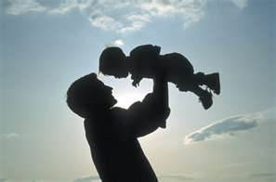
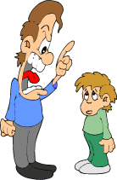
เอเฟซัส 6:4
“ผู้ที่เป็นบิดาอย่ายั่วโทสะบุตรของตน แต่จงอบรมเลี้ยงดูโดยการฝึกฝนและสั่งสอนตามแนวขององค์พระผู้เป็นเจ้า” (TNCV)
Καὶ οἱ πατέρες,
μὴ παροργίζετε τὰ τέκνα ὑμῶν
ἀλλὰ ἐκτρέφετε αὐτὰ
ἐν παιδείᾳ καὶ
νουθεσίᾳ κυρίου (NA27 GNT 1993)
Notes:
10.5 & 11.21

Slide 22
3. ซีพีที (การตีความแนวคิด) อฟ. 6:4
ประโยคใจความสำคัญ(EI): วิธีการที่บิดาชาวเอเฟซัสควรจะอบรมเลี้ยงดูบุตรของพวกเขาคือ โดยการแนะนำแนวทางแก่บุตรแทนที่การยั่วโทสะบุตร
แง่ลบ: วิธีการที่บิดาชาวเอเฟซัสควรจะอบรมเลี้ยงดูบุตรของพวกเขาคือ อย่ายั่วบุตร (4ก.)
แง่บวก: วิธีการที่บิดาชาวเอเฟซัสควรจะอบรมเลี้ยงดูบุตรของพวกเขาคือแนะนำแนวทางขององค์พระผู้เป็น
ก. บิดาควรฝึกวินัยให้แก่บุตรของพวกเขา (4ข.)
ข. บิดาควรสั่งสอนบุตรของพวกเขา(4ค.)

Slide 23
4. สะพาน จุดประสงค์ (อฟ. 6:4)
การเชื่อมโยงเพื่อนำมาประยุกต์ใช้ (อฟ.6:4)
บิดาจะแนะนำแนวทางแทนที่จะยั่วโทสะ
ข้อสรุปจากอรรถาธิบาย :
วิธีการที่บิดาชาวเอเฟซัสควรจะอบรมเลี้ยงดูบุตรก็คือการแนะนำแนวทางยั่วโทสะบุตร
แทนการ
ใจความสำคัญ:
บิดาอย่าบ่น – จงสอน! กลัว

Slide 24

สดุดี 23 จุดประสงค์และโครง
46
การเชื่อมโยงเพื่อนำมาประยุกต์ใช้:
ผู้ฟังจะนมัสการพระเจ้าโดยปราศจากความกลัว
ข้อสรุปจากอรรถาธิบาย:
การตอบสนองของดาวิดต่อความดีของพระเจ้าที่ทรงสำแดงผ่านทางการจัดเตรียมให้และการยกชูเขาขึ้นก็โดยการพูดคุยกับพระเจ้าอย่างสนิทสนมไม่มีความกลัวใดๆ อยู่ในพลับพลาตลอดชีวิตที่เหลืออยู่
ใจความสำคัญ:
พระเจ้าทรงดีต่อท่าน ดังนั้นจงนมัสการพระองค์อย่างเปิดเผยโดยปราศจากความกลัว

Slide 25

ข้อสรุปจากอรรถาธิบาย: เหตุผลที่คริสตจักรควรจะนำคริสเตียนที่ทำบาปให้กลับตั้งตัวใหม่อย่างถูกต้องเพื่อจะได้สำแดงสิทธิอำนาจของพระเจ้า
34c
  (15-17) วิธีการที่คริสตจักรควรจะนำคริสเตียนที่ทำบาปให้กลับตั้งตัวใหม่อย่างถูกต้องคือโดยรักษาเรื่องนี้ให้เป็นเรื่องส่วนตัวที่สุดเท่าที่จะทำได้
  (18-20) เหตุผลที่คริสตจักรสามารถนำหรือแสวงหาที่จะนำผู้เชื่อที่ทำผิดให้กลับตั้งตัวใหม่เพื่อจะได้สำแดงสิทธิอำนาจของพระเจ้าที่ได้ทรงมอบหมายให้กับคริสตจักร
มัทธิว 18:15-20
Notes:
PR 07.15. 09.35; 11.25; 12.16; 16:11 HO subject only
BS 18.43; 20.31; 25.11

Slide 26

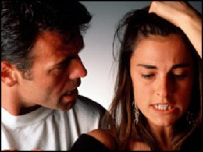

คำถามแรกของเราในวันนี้ (สำหรับข้อ 15-17)
34ง
เราจะรักษา
คริสเตียนที่ทำบาปให้กลับสู่สภาพดีได้อย่างไร?
Notes:
26
Fill in your bulletin outline

Slide 27

The Point of Verses 15-17
34d
I. จัดการ
เรื่องราวกับคนที่
เกี่ยวข้อง อย่างเป็นส่วนตัวให้ได้มากที่สุด
(15-17).
Notes:
08.16
11.26

Slide 28
เป้าหมาย:
34d
การนำกลับสู่สภาพดี!
Notes:
08.17
11.27

Slide 29
วิธีช่วยกลับสู่สภาพดี หรือตั้งตัวใหม่ 4 ขั้น...
34d
4
3
2
1
…แต่ละขั้นขึ้นไปคือการเปิด
เผยเรื่องให้กับคนจำนวนมากขึ้น
Notes:
08.35
11.28

Slide 30
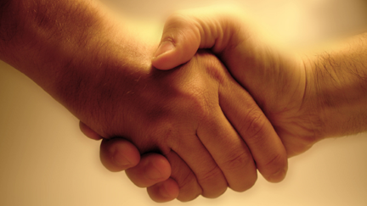
คำตอบของคำถามที่สองอยู่ในข้อ 18-20:
ทำไม เราจึงต้องช่วยพี่น้องให้กลับใจ อย่างเหมาะสม?
34d

Slide 31
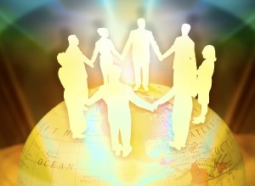
ประเด็น
จากข้อ 18-20
ทำไม เราต้องฟื้นฟูผู้เชื่อที่หลงผิดอย่างถูกต้อง?
เราขยาย อำนาจ ของพระเจ้า
II. คริสตจักรของเรา
ขยายอำนาจของพระเจ้า
Notes:
07.20
08.37 เปลี่ยน HO SP ใน:
11.30
12.21

Slide 32
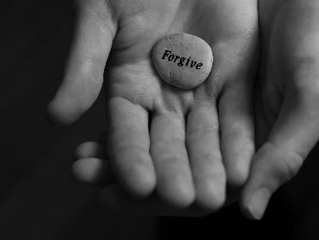
ประโยคใจความสำคัญ:
ข้อสรุปจากอรรถาธิบาย : เหตุผลที่คริสตจักรควรจะนำให้คริสเตียนที่ทำบาปได้กลับตั้งตัวใหม่อย่างถูกต้องเป็นเพราะการกลับตั้งตัวใหม่นี้นำมาซึ่งการสำแดงสิทธิอำนาจของพระเจ้า
34d
ให้คนบาปคืนดีกันเพราะ คุณทำหน้าที่ในนามพระเจ้า
เราช่วยให้สมาชิกค่าที่ทำบาปคืนดีกันอย่างถูกต้องเพราะเราทำหน้าที่ในนามของพระเจ้า

Slide 33
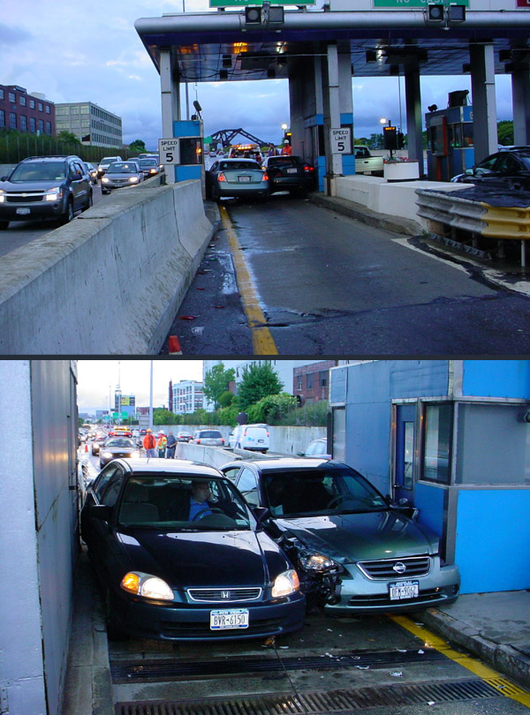
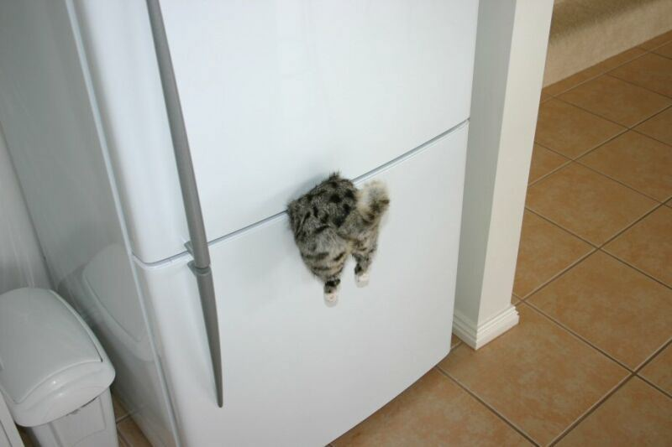
การบ้าน #3
อย่าพยายามยัด
ทุกอย่าง!

Slide 34
และคุณจะ
ไม่ขาดเนื้อหา
เทศนาจาก
พระคัมภีร์…
PASTOR
“ผมไม่รู้ว่าจะเทศนาอะไร”

Slide 35
Black

Slide 36


ดูหลักการเทศนาได้ที่ BibleStudyDownloads.org
ฟรี! ใช้ไฟล์พรีเซ้นเทชั่นนี้ได้

